Slide 1
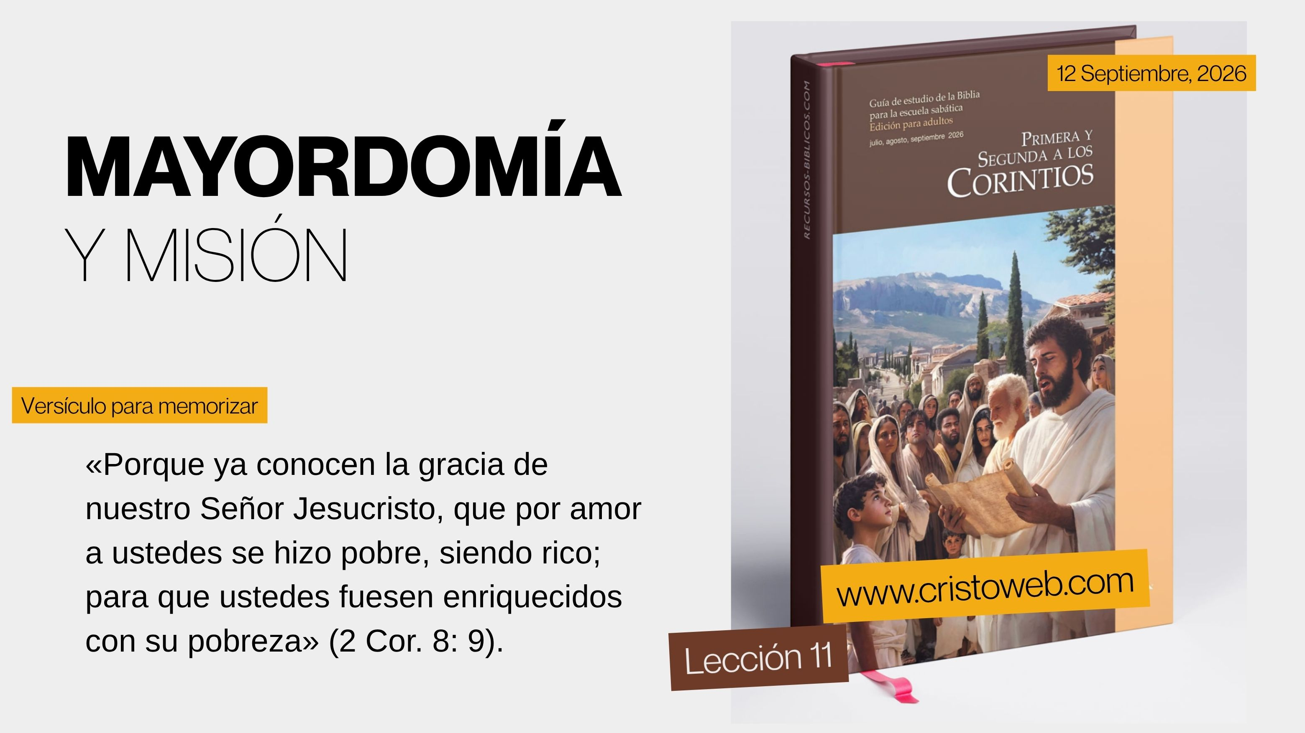

Slide 2

Solo Cristo

Slide 3

¿Cómo debe combatirse
la falsa doctrina
dentro de la iglesia?
Mediante armas espirituales,
usando la mansedumbre de Cristo combinada con firmeza bíblica para derribar argumentos falsos.
1

Slide 4

1 Yo Pablo os ruego por la mansedumbre y ternura de Cristo, yo que estando presente ciertamente soy humilde entre vosotros, mas ausente soy osado para con vosotros; 2 ruego, pues, que cuando esté presente, no tenga que usar de aquella osadía con que estoy dispuesto a proceder resueltamente contra algunos que nos tienen como si anduviésemos según la carne. 3 Pues aunque andamos en la carne, no militamos según la carne; 4 porque las armas de nuestra milicia no son carnales, sino poderosas en Dios para la destrucción de fortalezas, 5 derribando argumentos y toda altivez que se levanta contra el conocimiento de Dios, y llevando cautivo todo pensamiento a la obediencia a Cristo,
2 Corintios 10: 1-5

Slide 5

Todo argumento falso y toda opinión altiva deben ser enfrentados y derribados sobre la base de la Palabra de Dios… Es fácil para los líderes espirituales afirmar que actúan con la autoridad de Dios. No obstante, deben recordar que su autoridad les ha sido dada por Cristo y que, al igual que él, deben ser mansos y humildes de corazón. Lección del domingo.
A

Slide 6
¿De qué puede
gloriarse un cristiano?
Únicamente
de Cristo y lo que
Jesús ha hecho, evitando la rivalidad y el orgullo propio.
2

Slide 7
24 Mas alábese [gloríese] en esto el que se hubiere de alabar: en entenderme y conocerme, que yo soy Jehová, que hago misericordia, juicio y justicia en la tierra; porque estas cosas quiero, dice Jehová.
Jeremías 9: 24

Slide 8
17 Mas el que se gloría, gloríese en el Señor; 18 porque no es aprobado el que se alaba a sí mismo, sino aquel a quien Dios alaba.
2 Corintios 10: 17-18

Slide 9
A diferencia de los falsos maestros de Corinto, que se elogiaban a sí mismos, Pablo había sido elogiado y aprobado por Dios (2 Cor. 10: 12, 18). Fue «llamado a ser apóstol de Jesucristo por la voluntad de Dios» (1 Cor. 1: 1) y permaneció fiel a este llamado hasta el final de su vida (2 Tim. 4: 7). Lección del lunes.
B

Slide 10
¿Cómo se reconoce
a los falsos maestros?
Presentan
un evangelio y un Jesús que no son bíblicos, actuando como engañadores
que se disfrazan de ministros de justicia.
3

Slide 11
4 Porque si viene alguno predicando a otro Jesús que el que os hemos predicado, o si recibís otro espíritu que el que habéis recibido, u otro evangelio que el que habéis aceptado, bien lo toleráis;13 Porque estos son falsos apóstoles, obreros fraudulentos, que se disfrazan como apóstoles de Cristo. 14 Y no es maravilla, porque el mismo Satanás se disfraza como ángel de luz. 15 Así que, no es extraño si también sus ministros se disfrazan como ministros de justicia; cuyo fin será conforme a sus obras.
2 Corintios 11: 4, 13-15

Slide 12
Los intrusos predicaban un mensaje diferente del de Pablo: un Jesús diferente y un evangelio diferente (2 Cor. 11: 4). Esto demuestra que no todos los que predican a Jesús son instrumentos comisionados por Dios. En ese sentido, Jesús mismo dijo: «No todo el que me dice: “Señor, Señor”, entrará en el reino de los cielos; sino el que hace la voluntad de mi Padre que está en los cielos» (Mat. 7: 21). Lección del martes
C

Slide 13
¿Qué actitud debemos tener
ante la realidad del sufrimiento y el pecado?
Reconocer
que el poder
divino se manifiesta
en nuestra debilidad y examinarnos a menudo para comprobar que permanecemos
en la fe.
4

Slide 14
7 Y para que la grandeza de las revelaciones no me exaltase desmedidamente, me fue dado un aguijón en mi carne, un mensajero de Satanás que me abofetee, para que no me enaltezca sobremanera; 8 respecto a lo cual tres veces he rogado al Señor, que lo quite de mí. 9 Y me ha dicho: Bástate mi gracia; porque mi poder se perfecciona en la debilidad. Por tanto, de buena gana me gloriaré más bien en mis debilidades, para que repose sobre mí el poder de Cristo.
2 Corintios 12: 7-9

Slide 15
5 Examinaos a vosotros mismos si estáis en la fe; probaos a vosotros mismos. ¿O no os conocéis a vosotros mismos, que Jesucristo está en vosotros, a menos que estéis reprobados?
2 Corintios 13: 5

Slide 16
Pablo sabía que el poder de Dios se manifiesta más claramente en la debilidad humana (2 Cor. 12: 9-10). Al darle una espina en la carne (2 Cor. 12: 7), Dios protegió al apóstol de jactarse de sus logros. Esto lo mantuvo humilde, consciente de su debilidad, dependiente del poder divino y en condiciones de recibir más gracia y misericordia de Dios. Lección del miércoles
D

Slide 17
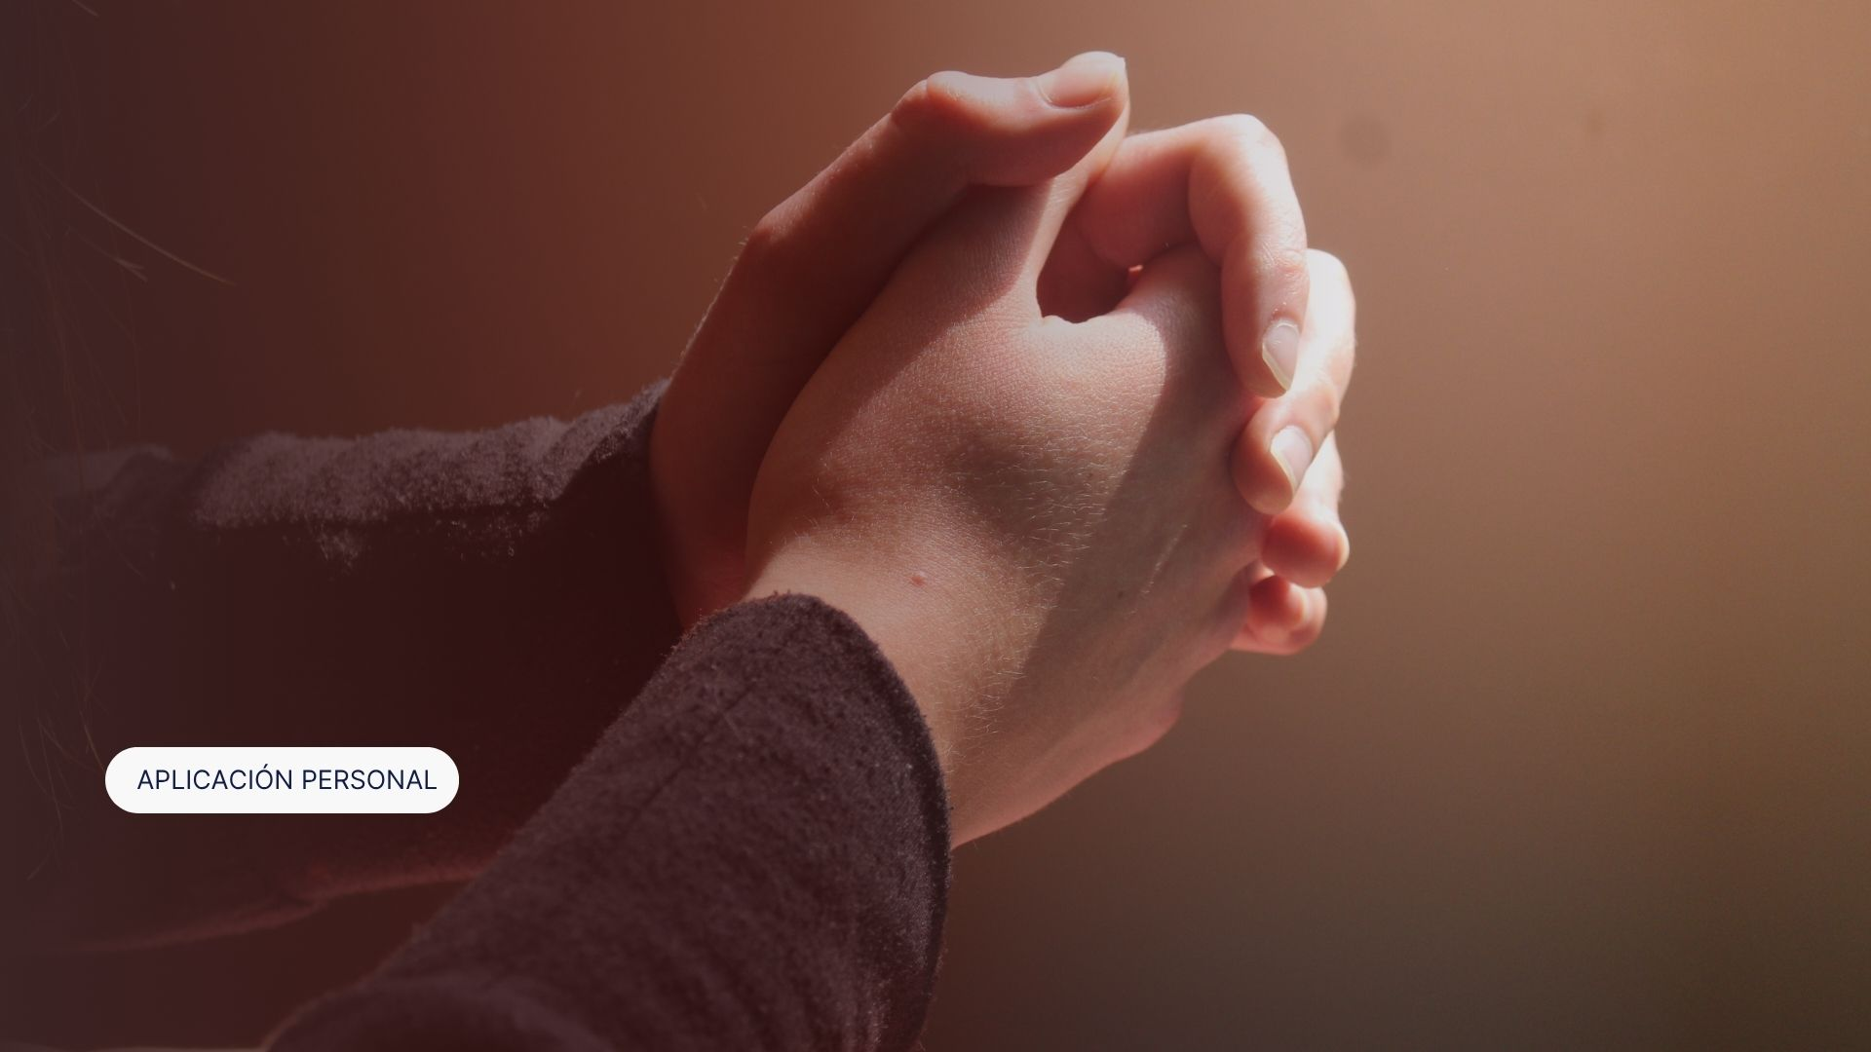
¿Quieres mantenerte consciente de tus debilidades para que el poder de Cristo se manifieste en tu vida?

